Slide 1
VANGUARDIAS DEL XX
HISTORIA 4º ESO

Slide 2
AUTORES
PINTURA
CUBISMO: Pablo Ruiz Picasso y Juan Gris
FAUVISMO: Henri Matisse
EXPRESIONISMO: Vassili Kandinski
SURREALISMO: Salvador Dalí
CARTELES DE PROPAGANDA
ESCULTURA
Pablo Gargallo
ARQUITECTURA
Le Corbusier
Frank Lloyd Wright
La Bauhaus

Slide 3
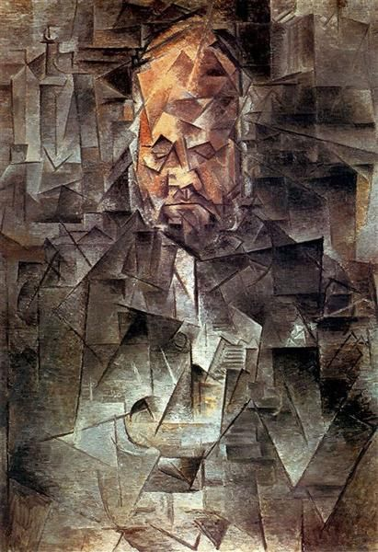
PICASSO
RETRATO DE AMBROISE VOLLARD
En esta pintura, representa a un conocido marchante de Arte de la época.
El rostro se divide en pequeños bloques queriendo abarcar la mayor cantidad de perspectivas posibles, característica de las obras de este movimiento.
Así mismo, usa colores neutros excepto en la figura central, para destacarla, y predomina el dibujo sobre el color

Slide 4
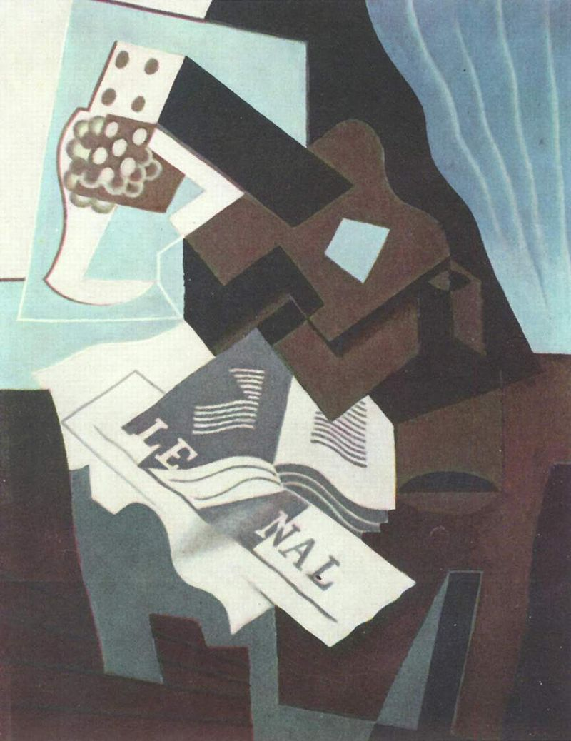
JUAN GRIS
BODEGÓN CON GUITARRA, LIBRO Y PERIÓDICO
En esta obra aparece el principal elemento cubista incorporado por Gris, el papel de periódico o collage dentro de un cuadro.
La obra representa una ruptura con la perspectiva tradicional mediante el uso de la superposición de figuras geométricas.
Sin embargo, el tema es tradicional en la pintura, el bodegón, al que añade el periódico como elemento propio de su época.

Slide 5
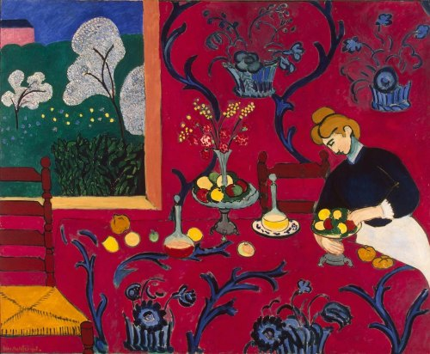
MATISSE
ARMONÍA EN ROJO
Este cuadro, sin perspectiva, mezcla el paisaje, el bodegón y el retrato.
Una de las características del autor, el uso del color, aparece usando una tonalidad atrevida para la época, el rojo, lo que imprime a la obra una gran fuerza.

Slide 6
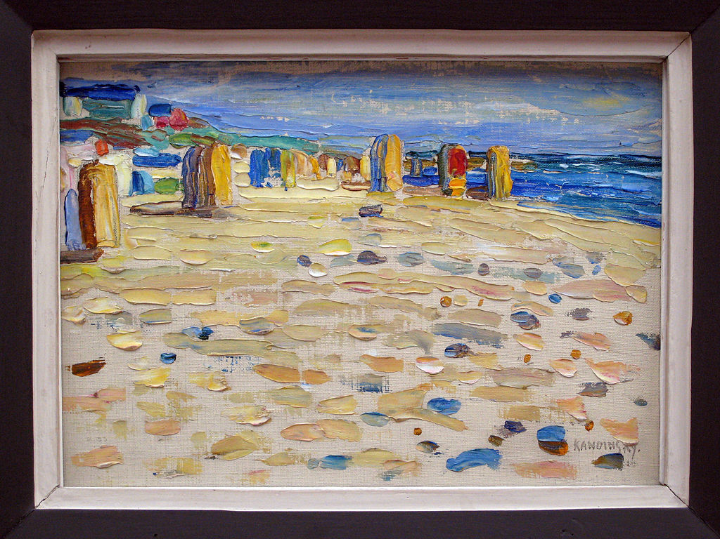
KANDINSKI
SILLAS DE PLAYA EN HOLANDA
En esta obra destacan varios elementos.
Por un lado, el uso de colores vivos.
Por otro, la diferencia de pincelada entre la arena y las piedras, usando la pincelada gruesa, y el mar, usando una pincelada mucho más fina.
Por último, usa elementos de la abstracción, ya que las sillas no son fácilmente identificables.

Slide 7
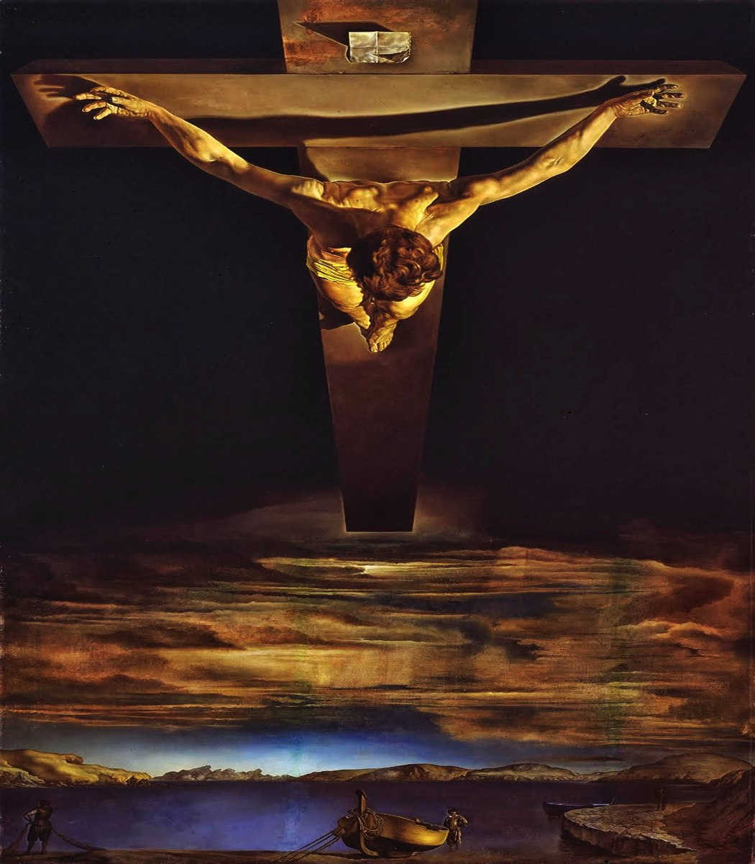
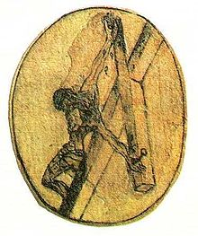
DALÍ
EL CRISTO DE SAN JUAN DE LA CRUZ
Toma como modelo un Cristo dibujado por San Juan de la Cruz, pero dándole una interpretación diferente.
Aparece crucificado, pero sin muestras de la Pasión, como si flotara. Su cabeza centra el cuadro y el pelo es muy corto con respecto a la imagen tradicional. La figura está relajada.
Toda la composición se sitúa sobre Port Lligart, con una escena de pescadores y el artista se sitúa por encima, como si fuera el Padre.

Slide 8
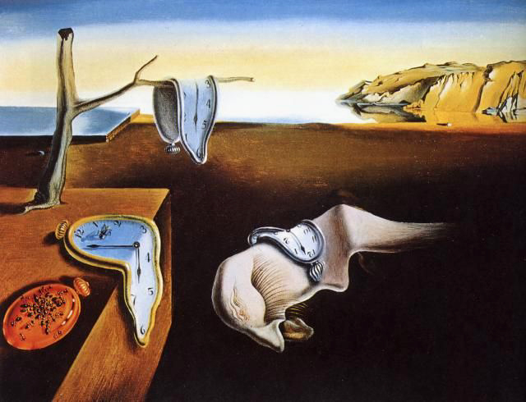
DALÍ
LA PERSISTENCIA DE LA MEMORIA
El símbolo del paso del tiempo como un fluido aparece en relojes que marcan la hora, pero están derretidos, situados en zonas importantes del cuadro. El tiempo ya no pertenece a la física, sino al sujeto y cómo lo percibe.
La figura duerme tranquila mientras el tiempo pasa sobre él.

Slide 9
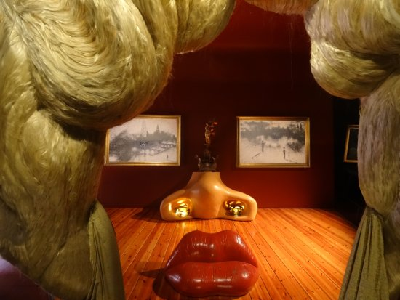
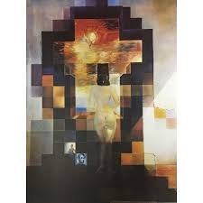
DALÍ
LINCOLN y la sala MAE WEST
Dalí plantea juegos de percepción, ya que, dependiendo de la distancia frente a la obra, se representa una figura u otra

Slide 10
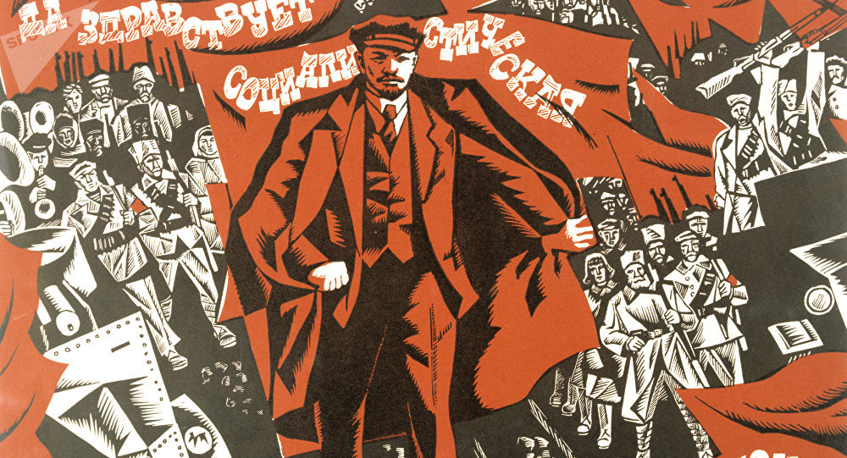
CARTELES DE PROPAGANDA
Fueron usados con fines políticos desde comienzos del XX, especialmente durante la Revolución Rusa, la Guerra Civil Española y la II Guerra Mundial.
Son carteles simbólicos, con el único objetivo de dar a conocer y de vender al espectador una determinada ideología

Slide 11
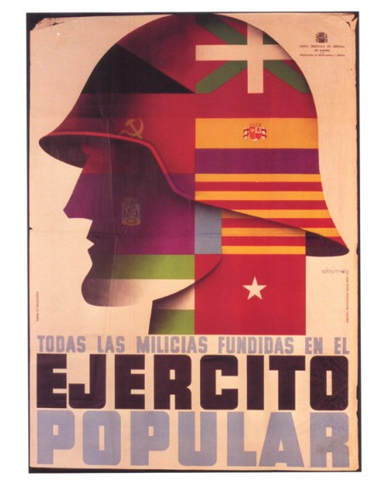
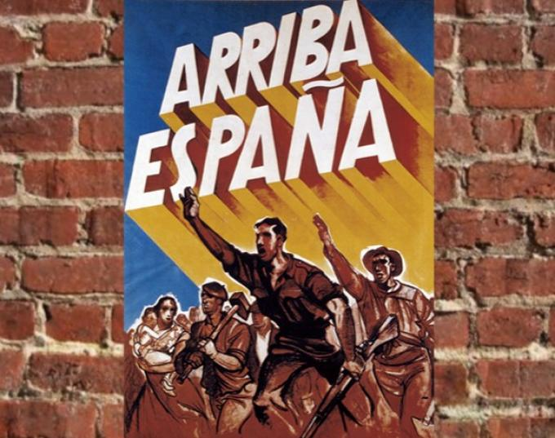
CARTELES DE PROPAGANDA
GUERRA CIVIL ESPAÑOLA

Slide 12
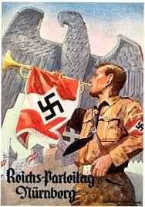
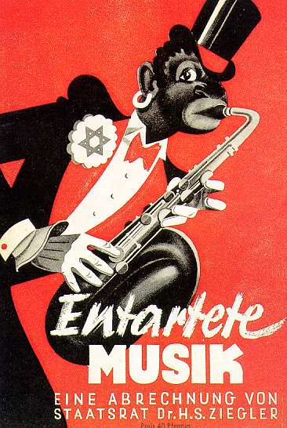
CARTELES DE PROPAGANDA
NAZISMO Y ANTISEMITISMO

Slide 13
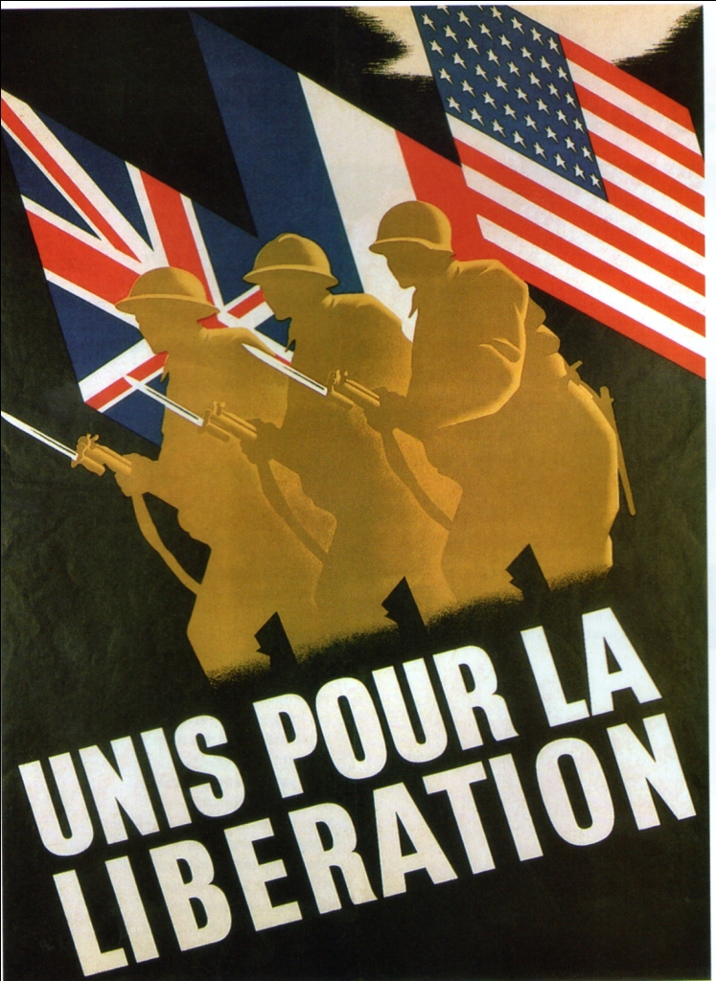


CARTELES DE PROPAGANDA
SEGUNDA GUERRA MUNDIAL

Slide 14


CARTELES DE PROPAGANDA
SEGUNDA GUERRA MUNDIAL

Slide 15
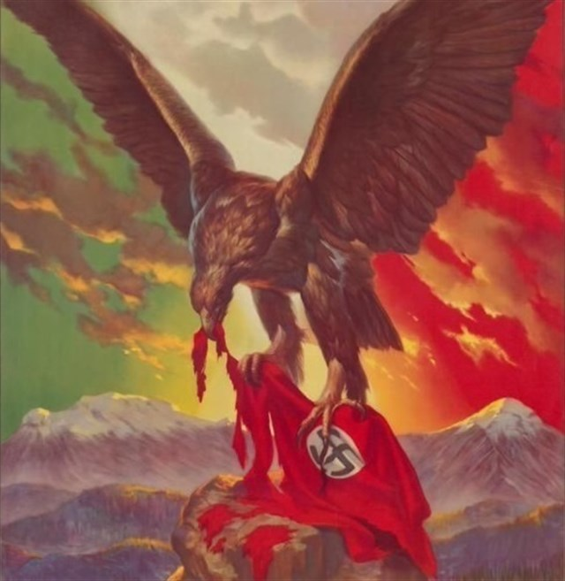
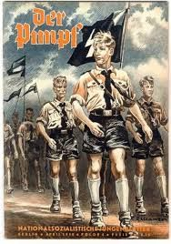
CARTELES DE PROPAGANDA
SEGUNDA GUERRA MUNDIAL

Slide 16
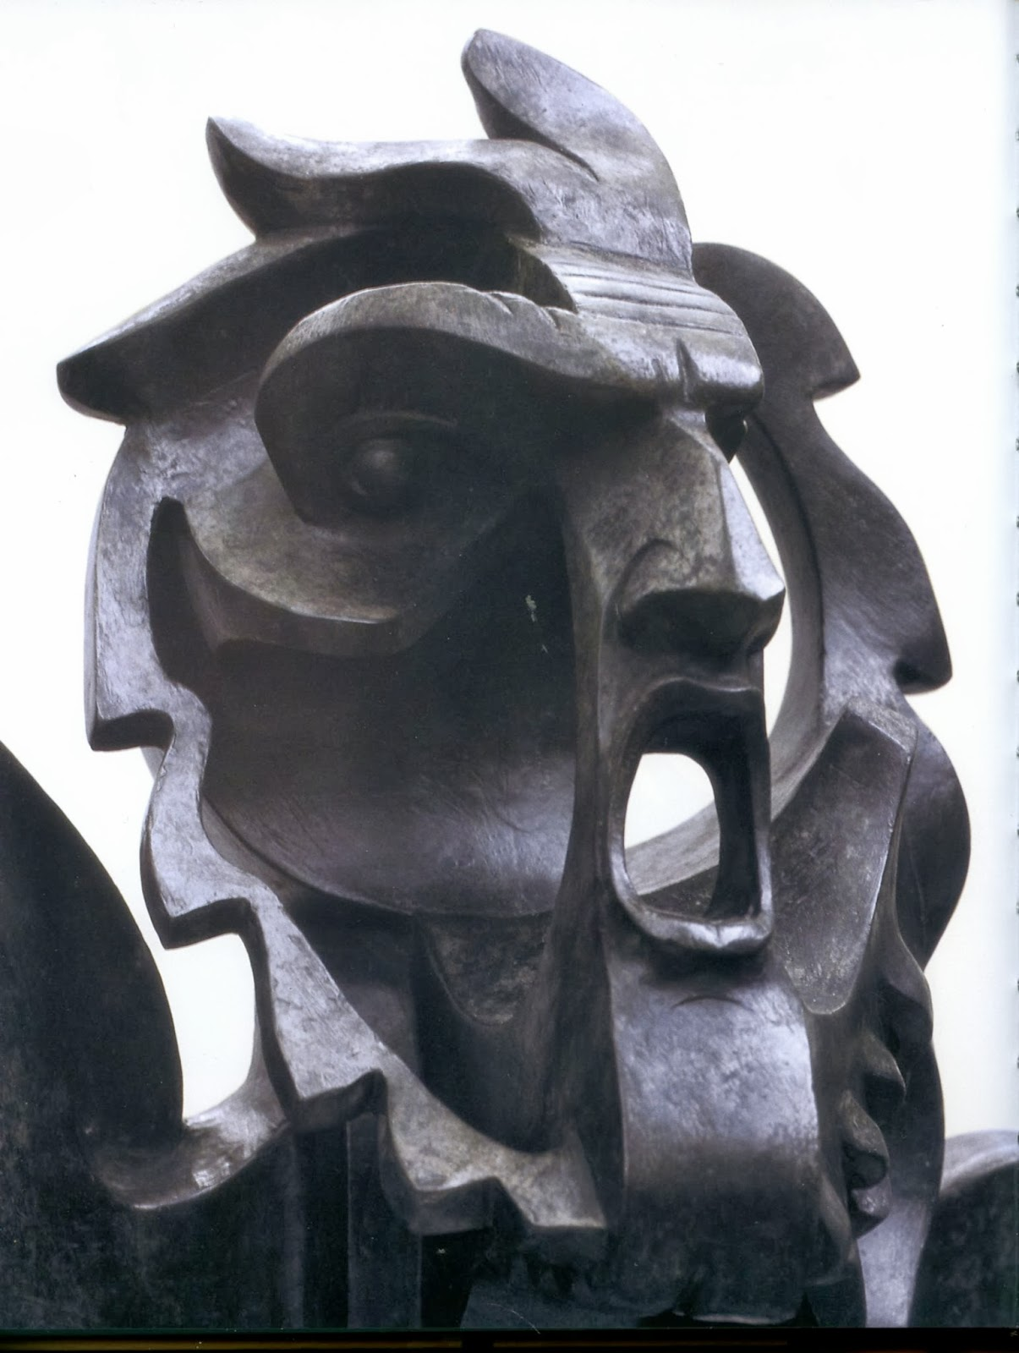
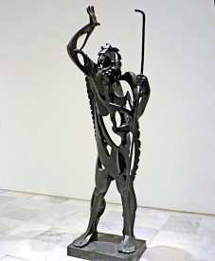
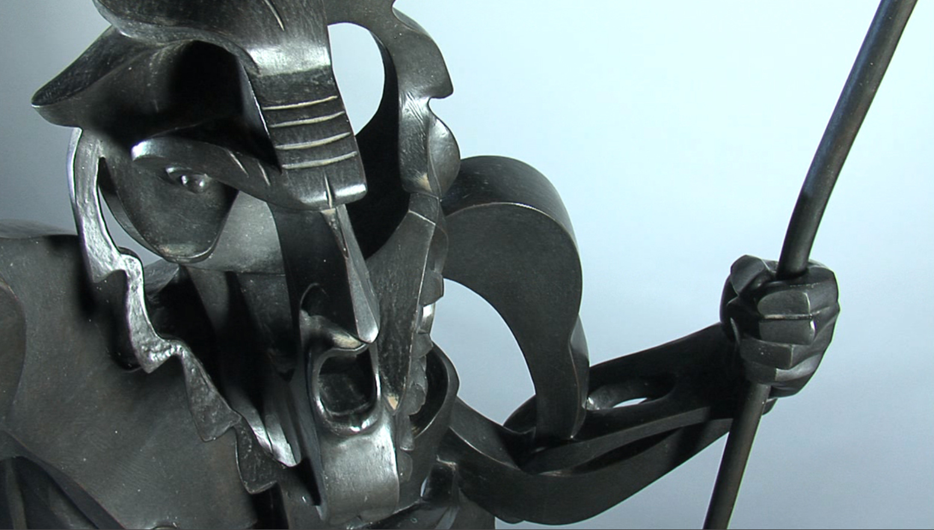
PABLO GARGALLO
EL PROFETA
Gargallo es el máximo exponente del Cubismo en escultura.
Una de sus obras principales el El Profeta, del que hizo varias copias.
Es una escultura de mas de 2 metros que representa a un orador con un bastón en la mano con gesto amenazador.
Está realizada en bronce y mezcla espacios vacíos y líneas curvas para crear expresividad

Slide 17
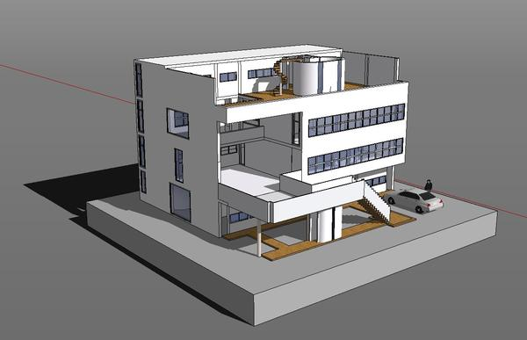
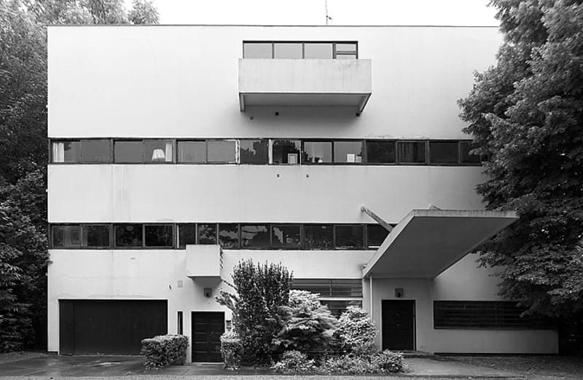
LE CORBUSIER
VILLA STEIN
Situada en Francia, es una de sus obras más importantes. El exterior fue planificado antes que la distribución interior. Es un edificio sencillo, sin ornamentos, en tres plantas: en la baja, un garaje y en las siguientes, la vivienda de la familia. Cada planta tiene su propia terraza y toda la vivienda está rodeada de jardines.

Slide 18
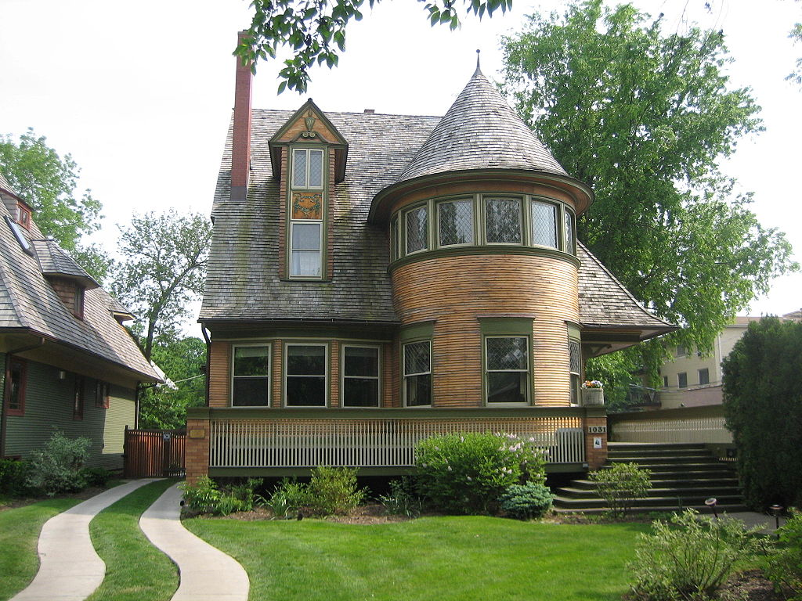
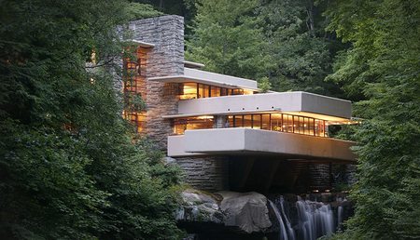
FRANK LLOYD WRIGHT
Es el creador de la arquitectura ORGÁNICA, que consiste en crear edificios perfectamente integrados en su entorno natural, como casas de verano, como la Casa de Walter Gale o la Residencia Kaufmann.
También es uno de los más importantes arquitectos urbanos, que seguía queriendo que sus edificios fueran adecuados a su contexto, como el caso del Museo Salomon R. Guggenheim de Nueva York

Slide 19
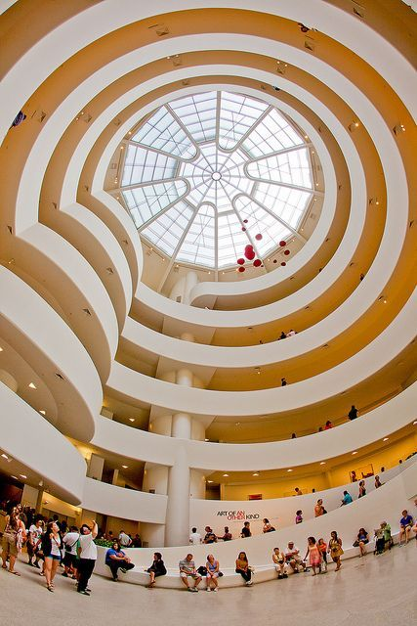
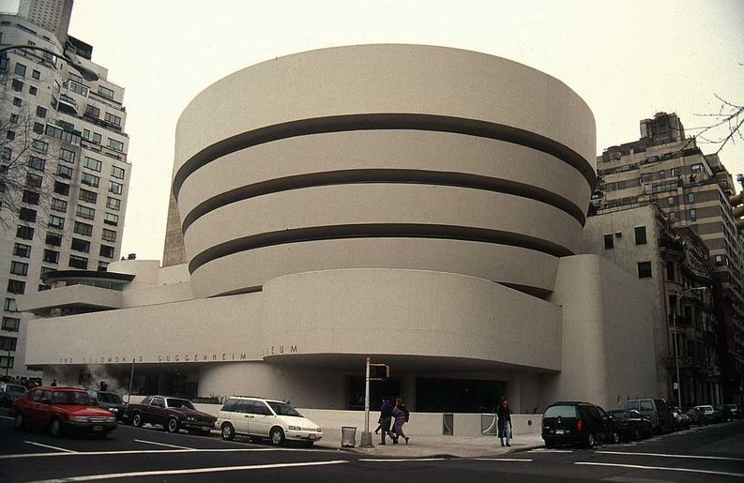
FRANK LLOYD WRIGHT
MUSEO SOLOMON R. GUGGENHEIM DE NUEVA YORK

Slide 20
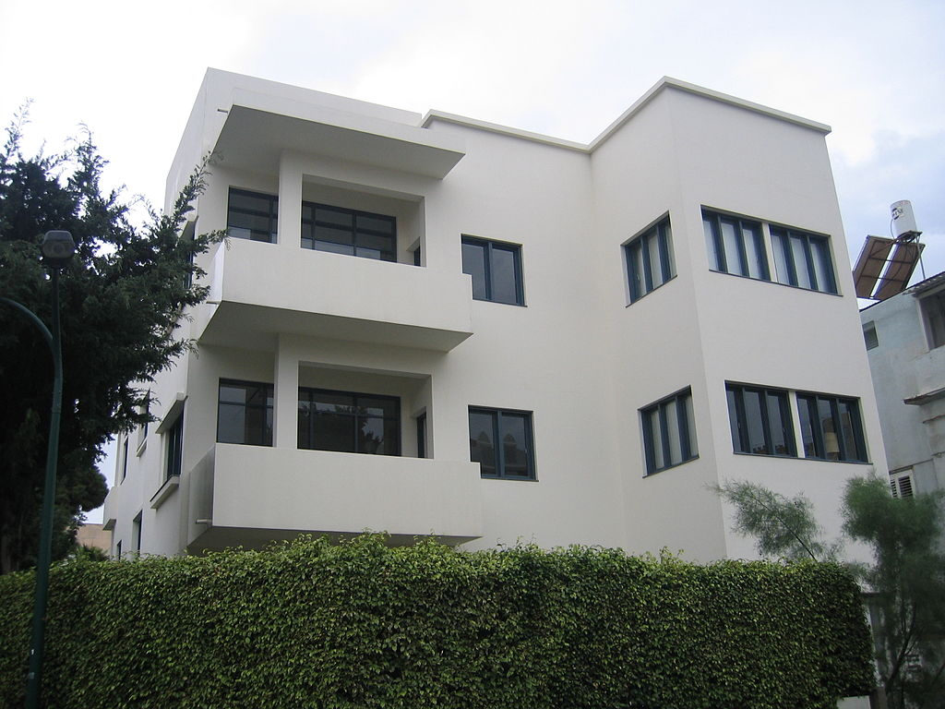
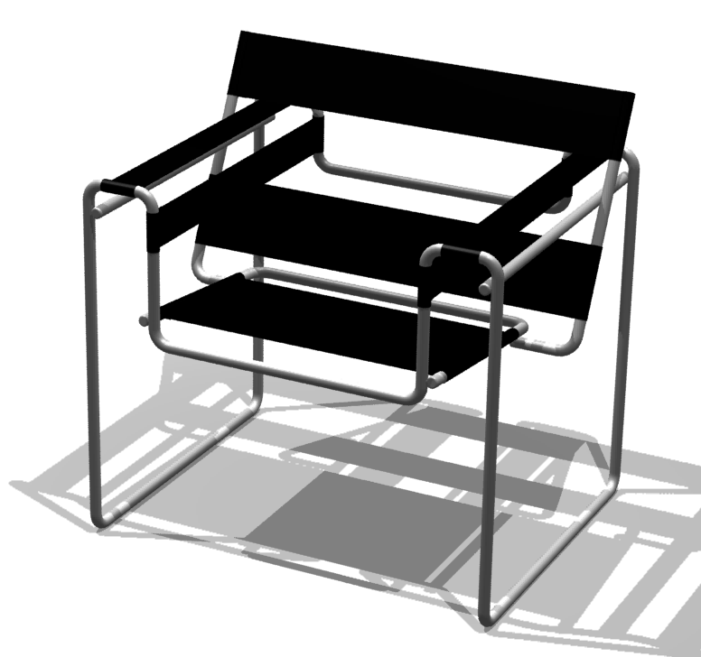
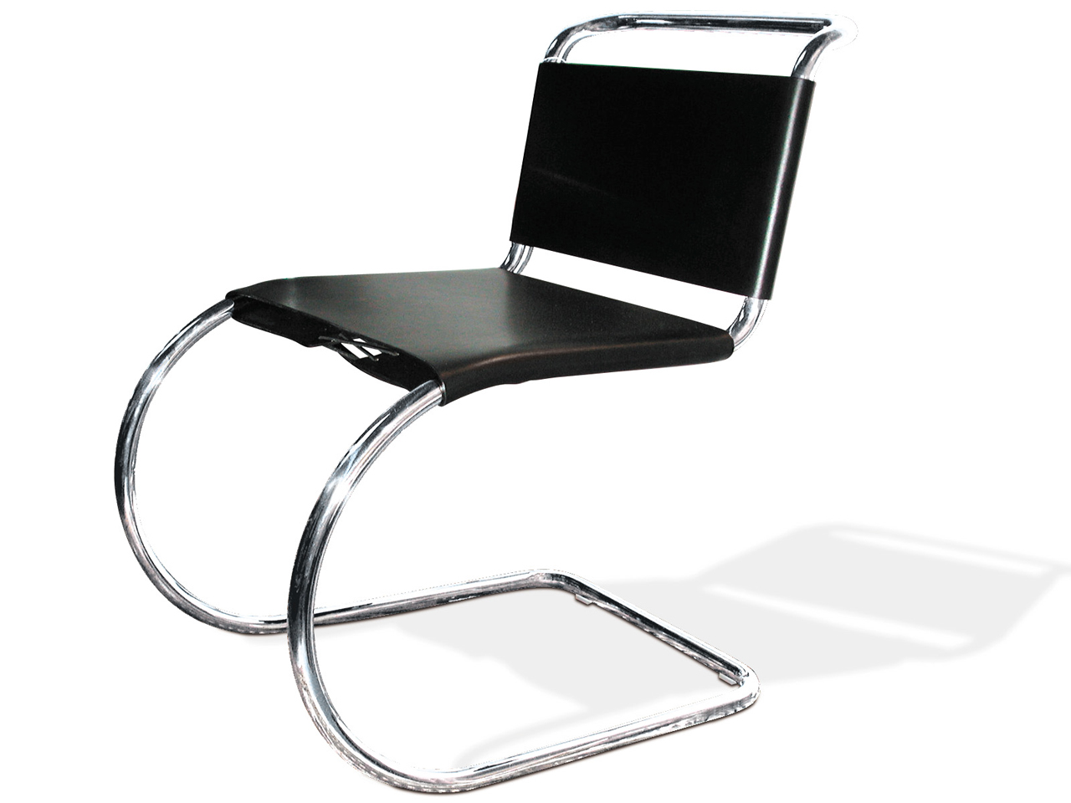
LA BAUHAUS
Fue una Escuela de arquitectura, diseño industrial y diseño gráfico en la Alemania de principios del XX.
Se dedicaba al diseño de edificios, muebles, a la pintura y a la fotografía.
Fue cerrada por el Nazismo.
Algunos de sus principales diseños son el Museo Bauhaus de Tel Aviv, la silla Wassily y la silla Cesca, la primera creada sin patas.

